Slide 1
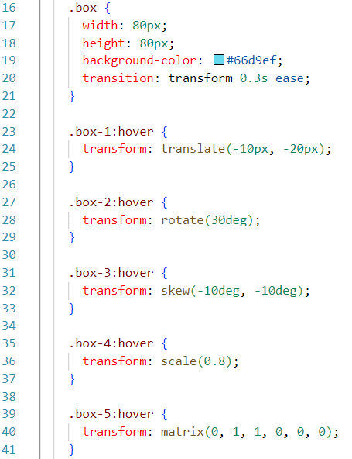

Challenge #4
https://github.com/fhazraty/codechallenge-by-fhazraty

Slide 2
چهارمین چالش کد نویسی CSS
طراحی انیمیشن های گرافیکی
https://github.com/fhazraty/codechallenge-by-fhazraty

